Slide 1

Открытое заседание
Комитета по вопросам обязательного аудита
2014 год

Slide 2

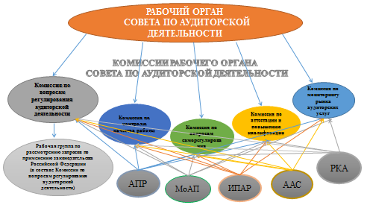
Совет по аудиторской деятельности

Slide 3

Законопроект «О внесении изменений в ФЗ
«Об аудиторской деятельности»»
3) статью 14 дополнить частью 3 следующего содержания:
«3. Договор оказания аудиторских услуг заключается по итогам проведения торгов в форме открытого конкурса, если иное не предусмотрено федеральным законом.»

Slide 4
Законопроект «О внесении изменений в ФЗ
«Об аудиторской деятельности»»
1) внести изменение в ФЗ № 307-ФЗ, предусматривающее осуществление Службой внешних проверок качества работы аудиторских организаций, проводящих обязательный аудит бухгалтерской (финансовой) отчетности:
хозяйственных товариществ и обществ с участием публично-правовых образований, государственных корпораций и государственных компаний, а также коммерческих организаций с долей (вкладом) таких товариществ и обществ в их уставных (складочных) капиталах;
федеральных государственных унитарных предприятий, права собственности имущества которых осуществляют Министерство обороны Российской Федерации, Министерство внутренних дел РФ, Министерство промышленности и торговли РФ, Министерство связи и массовых коммуникаций РФ, Федеральное космические агентство, ГК по атомной энергии «Росатом» и ГК по содействию разработке, производству и экспорту высокотехнологичной промышленной продукции «Ростехнологии».

Slide 5
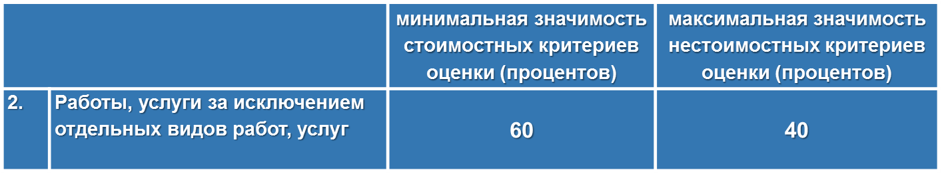
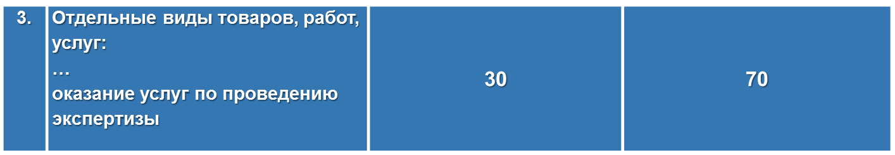
ПОСТАНОВЛЕНИЕ ПРАВИТЕЛЬСТВА РФ от 28.11.2013 г. № 1085 Приложение к Правилам оценки заявок, окончательных предложений участников закупки товаров, работ, услуг для обеспечения государственных и муниципальных нужд.
ПРЕДЕЛЬНЫЕ ВЕЛИЧИНЫ ЗНАЧИМОСТИ КРИТЕРИЕВ ОЦЕНКИ ЗАЯВОК, ОКОНЧАТЕЛЬНЫХ ПРЕДЛОЖЕНИЙ УЧАСТНИКОВ ЗАКУПКИ ТОВАРОВ, РАБОТ, УСЛУГ
ДЛЯ ОБЕСПЕЧЕНИЯ ГОСУДАРСТВЕННЫХ И МУНИЦИПАЛЬНЫХ НУЖД

Slide 6
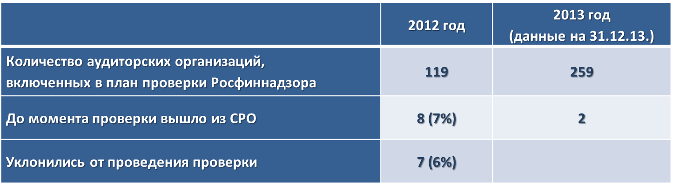
Деловая репутация аудитора и аудиторской организации
В СРО аудиторов аналогичная ситуация:
СРО аудиторов | Количество организаций запланированных к ВККР в 2012 году | Выбыли | %
РКА | 139 | 42 | 30,2
АПР | 315 | 42 | 13,3

Slide 7
Перечень ФГУП, бухгалтерская (финансовая) отчетность которых подлежит обязательному ежегодному аудиту по итогам 2013 г.
Порядок проведения открытых конкурсов в 2014 году.
2014 год
Информация о материалах, размещенных на странице Комитета по вопросам обязательного аудита на сайте АПР

Slide 8
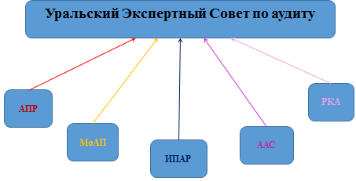
Уральский Экспертный Совет по аудиту

Slide 9
СПАСИБО ЗА ВНИМАНИЕ
2014 год
Анохова Е.В.

